Slide 1
SmartToys
Business Review & Growth Strategy
Giải mã hiện tượng trượt lợi nhuận
Unit Economics · Cohort · Funnel · Market Basket · Refund
Dữ liệu 03/2012 – 03/2015 · 472,871 phiên · 32,313 đơn hàng
Ngô Đức Duy · Data Analyst Portfolio

Slide 2
Ba phát hiện chính
TÓM TẮT ĐIỀU HÀNH
Không có vòng đời khách hàng
Mobile là lỗ hổng tốn kém nhất
Sản phẩm sinh lời nhất bị chôn vùi
98.14% khách chỉ mua một lần; retention tháng 1 là 0.84%. Mỗi khách chỉ đem về $61.16 rồi biến mất, nên mọi tăng trưởng đều phải mua bằng ngân sách quảng cáo mới.
CR 3.09% so với Desktop 8.50%. Ước tính $473,000 doanh thu bị bỏ lỡ, và khoảng cách đang nới rộng.
Hudson có biên ròng cao nhất 67.08% và refund thấp nhất 1.28%, nhưng chỉ 1.00% khách xem danh mục click vào.

Slide 3
Bối cảnh, dữ liệu và phương pháp
BỐI CẢNH
Câu hỏi kinh doanh & dữ liệu
Kỹ thuật đã áp dụng trong notebook
“Làm thế nào để tối ưu hóa lợi nhuận và trải nghiệm khách hàng trong năm tới?”
Unit Economics · Pareto & phân loại ABC · RFM Segmentation · Cohort Retention · Sankey Journey · Conversion Funnel · Market Basket Analysis
472,871 phiên truy cập · 32,313 đơn hàng
Python · pandas · numpy · matplotlib · seaborn · plotly
6 bảng dữ liệu · 3 năm, 03/2012 – 03/2015

Slide 4
$1,938,509.75
$1,130,800.81
6.83%
TỔNG QUAN
Bức tranh tổng thể sau ba năm vận hành
Doanh thu gộp
Lợi nhuận ròng · biên 58.33%
Tỷ lệ chuyển đổi · AOV $59.99

Slide 5
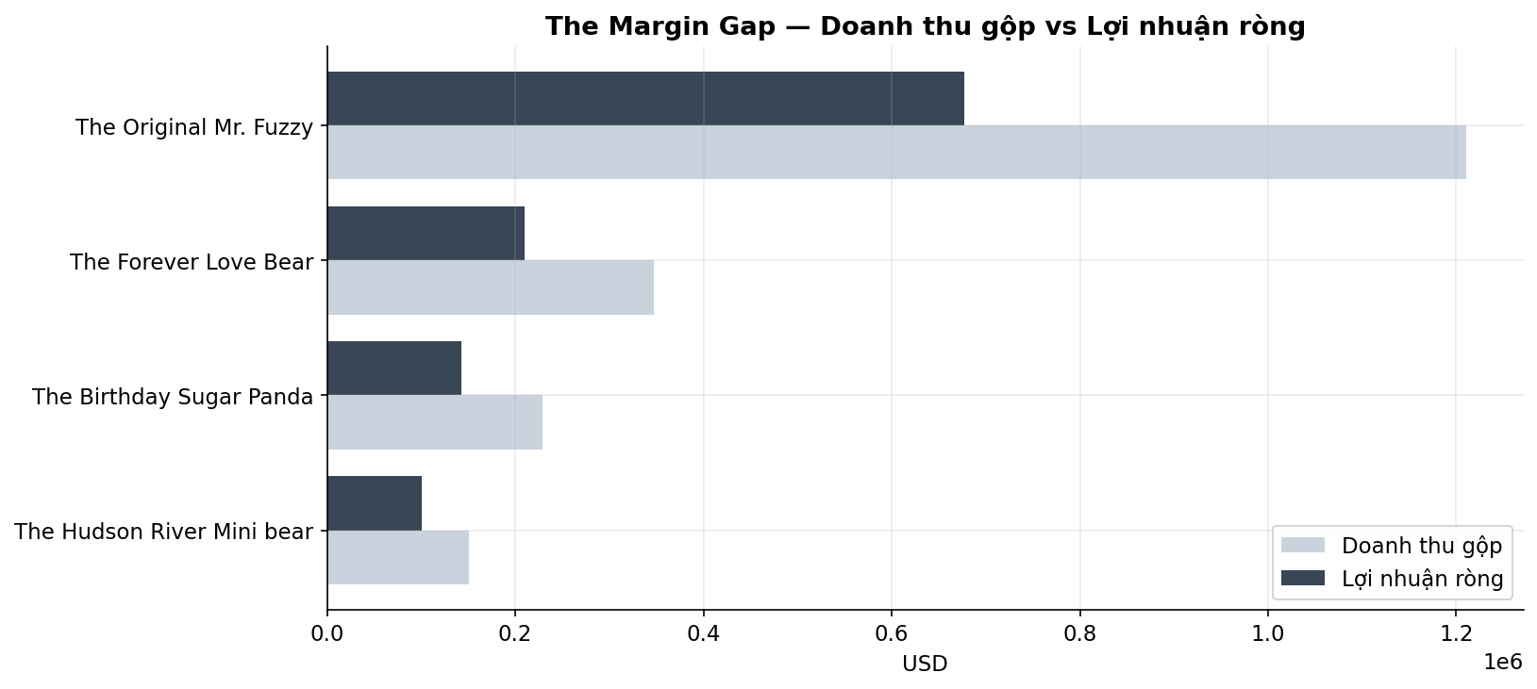
Doanh thu gộp che giấu cấu trúc lợi nhuận thật
01 · DOANH THU & SẢN PHẨM
Giá vốn $722,370.25 — chiếm 37.26% doanh thu gộp
Hoàn tiền $85,338.69 — ăn 4.40% doanh thu, gần 7.5% lợi nhuận ròng
Lợi nhuận ròng còn $1,130,800.81 — biên 58.33%

Slide 6
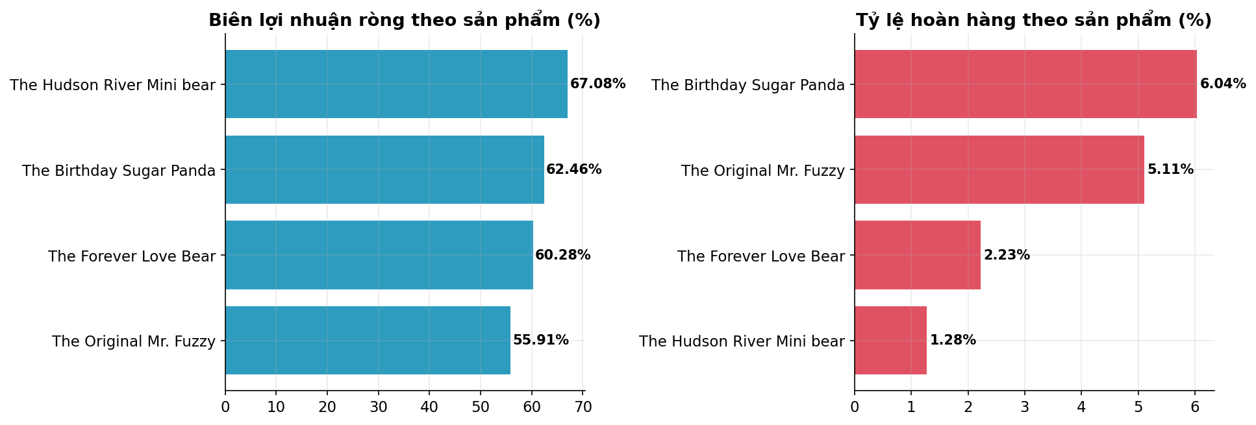
Sản phẩm bán chạy nhất lại có biên lợi nhuận thấp nhất
01 · DOANH THU & SẢN PHẨM
Mr. Fuzzy: 62.47% doanh thu nhưng biên ròng thấp nhất, 55.91%
Thua Hudson (67.08%) tới 11.17 điểm phần trăm
Refund cao nhất là Panda 6.04%, không phải Mr. Fuzzy

Slide 7
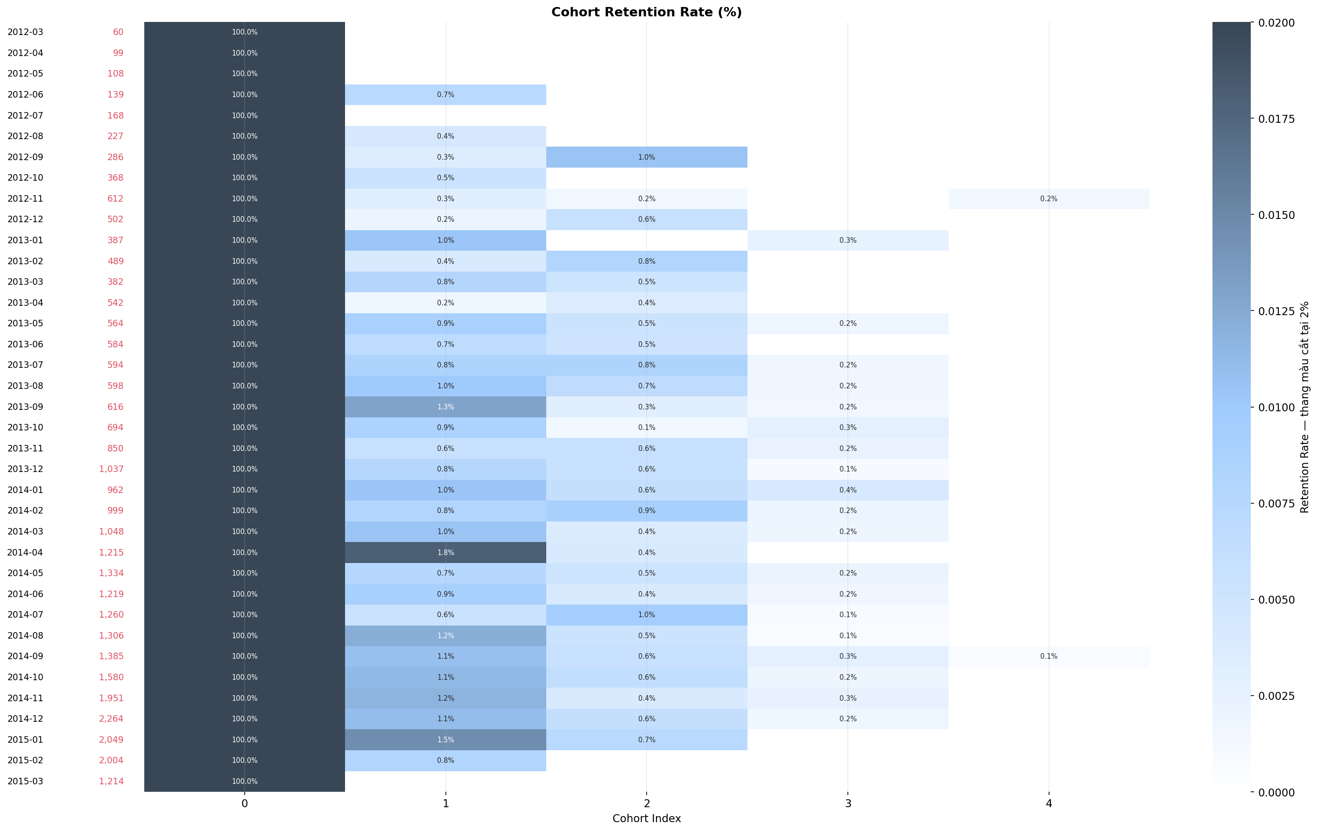
Doanh nghiệp gần như không có vòng đời khách hàng
02 · KHÁCH HÀNG
31,105 trong 31,696 khách (98.14%) chỉ mua đúng một lần
Retention tháng 1 chỉ 0.84%, tháng 3 còn 0.20%
Doanh thu trung bình mỗi khách $61.16, gần bằng AOV $59.99

Slide 8
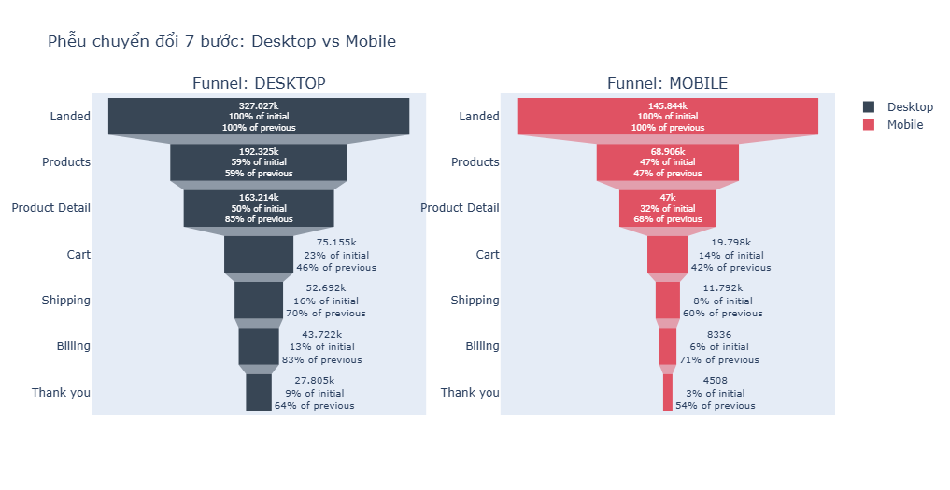
Mobile kém hơn Desktop ở mọi bước của phễu
03 · CHUYỂN ĐỔI & HÀNH VI
CR Desktop 8.50%, Mobile 3.09% — chênh 2.75 lần
Nếu Mobile đạt CR Desktop: thêm 7,889 đơn, khoảng $473,000
Điểm gãy lớn nhất ở cả hai thiết bị: Product Detail → Cart

Slide 9
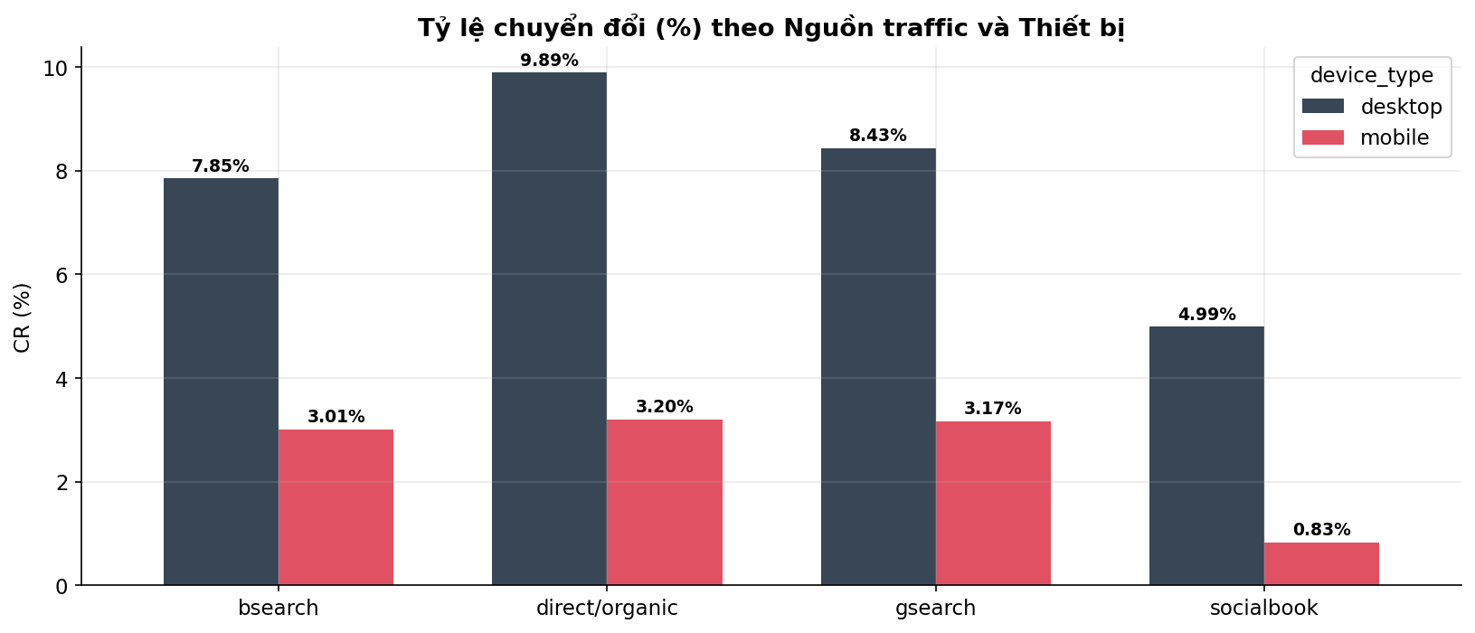
Khoảng cách xuất hiện ở cả 4 nguồn traffic, không trừ nguồn nào
03 · CHUYỂN ĐỔI & HÀNH VI
direct/organic tốt nhất: 9.89% desktop vs 3.20% mobile
socialbook trên mobile chỉ 0.83% — 120 phiên mới có 1 đơn
Traffic mobile tốt nhất vẫn thua traffic desktop tệ nhất

Slide 10
Khách mobile không kém chất lượng — họ chỉ khó mua hàng hơn
03 · CHUYỂN ĐỔI & HÀNH VI
Desktop
Mobile
8.50%
3.09%
Tỷ lệ chuyển đổi (CR)
Tỷ lệ chuyển đổi (CR)
1.90%
1.63%
Tỷ lệ mua lại
Tỷ lệ mua lại
Repeat rate gần bằng nhau, chỉ CR chênh gần 3 lần. Nếu khách mobile kém chất lượng thì cả hai chỉ số phải kém đều nhau. Khoảng cách chỉ giãn ra ở khâu mua hàng — vấn đề nằm ở giao diện website, không ở khách.

Slide 11
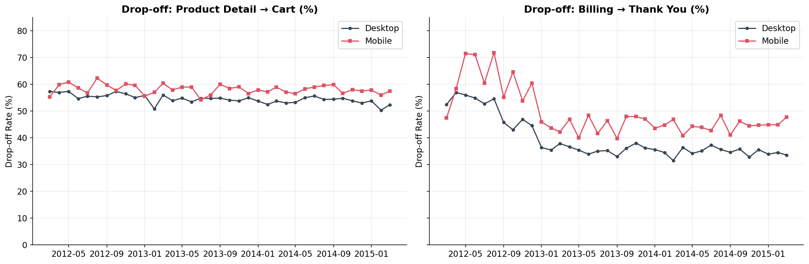
Mobile luôn cao hơn Desktop suốt ba năm và không thu hẹp
03 · CHUYỂN ĐỔI & HÀNH VI
Mobile cao hơn Desktop ở cả hai bước, liên tục suốt 3 năm
Bước thanh toán: Desktop giảm còn 33.55%, Mobile tăng lên 47.72%
Riêng 6 tháng cuối, khoảng cách nới từ 10.3 lên 14.2 điểm phần trăm

Slide 12
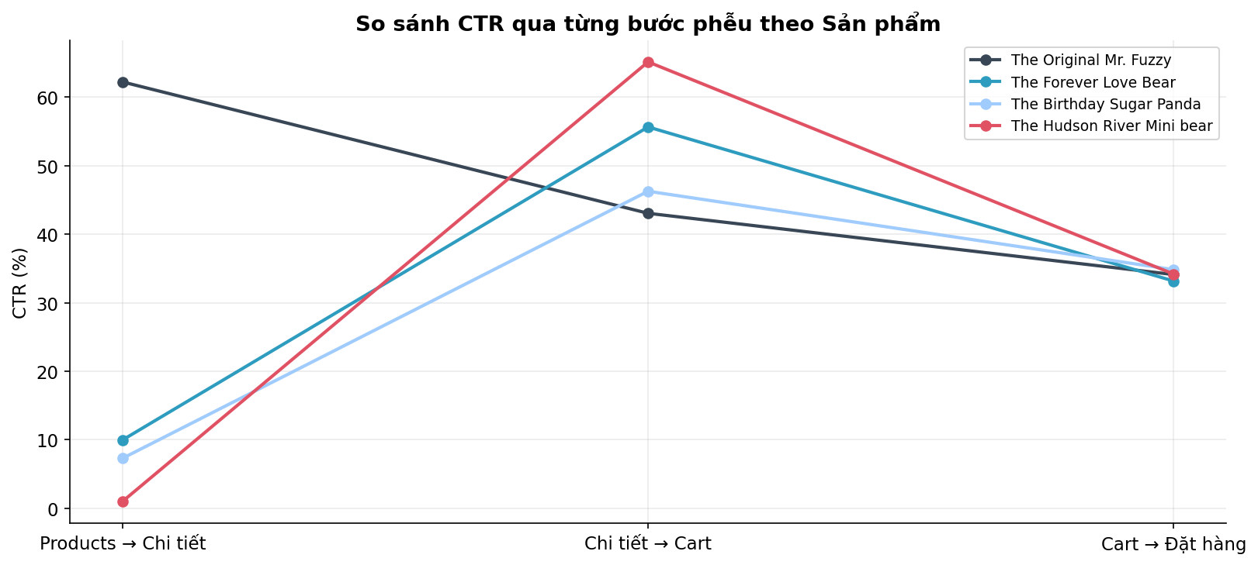
Sản phẩm sinh lời nhất đang bị chôn vùi ở vị trí không ai nhìn thấy
03 · CHUYỂN ĐỔI & HÀNH VI
Hudson chỉ được 1.00% khách xem danh mục click vào
Nhưng 65.13% người đã xem chi tiết thì thêm vào giỏ
Cao nhất danh mục — vượt Mr. Fuzzy (43.04%) tới 22 điểm phần trăm

Slide 13
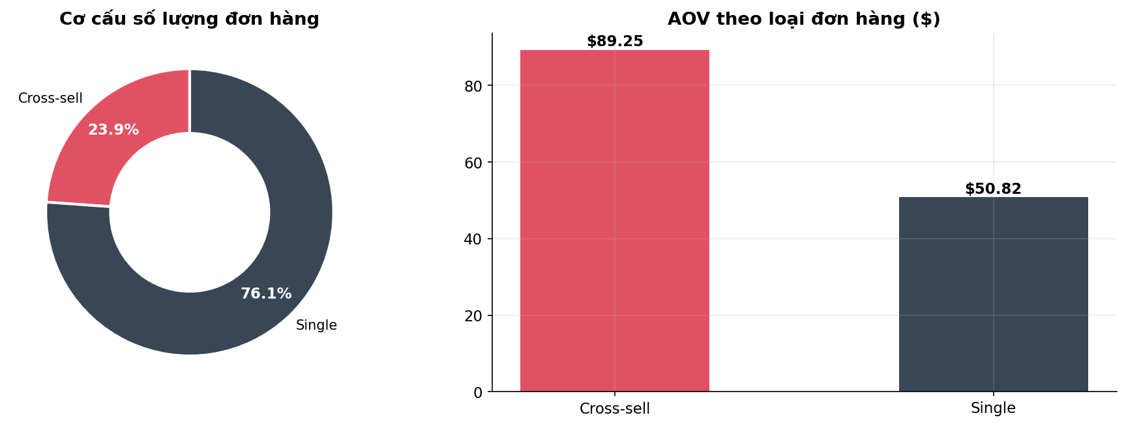
Bán chéo nâng AOV 75.6%, nhưng không đến từ liên kết sản phẩm
03 · CHUYỂN ĐỔI & HÀNH VI
Đơn bán chéo AOV $89.25 so với $50.82 của đơn đơn lẻ
Chiếm 23.87% số đơn nhưng đóng góp 35.51% doanh thu
Cả 6 cặp đều có Lift < 1 — dùng Confidence, không dùng Lift

Slide 14
Quy mô lớn nhất và mức nghiêm trọng nhất là hai sản phẩm khác nhau
04 · CHẤT LƯỢNG & VẬN HÀNH
Mr. Fuzzy — quy mô
Panda — mức độ
Hudson — chuẩn so sánh
$61,837.63 tiền hoàn, chiếm 72.5% tổng tiền hoàn của toàn công ty.
Refund 6.04%, cao nhất danh mục, ăn 9.67% lợi nhuận của chính nó.
Refund 1.28%, thấp nhất danh mục; chênh 4.7 lần so với Panda.

Slide 15
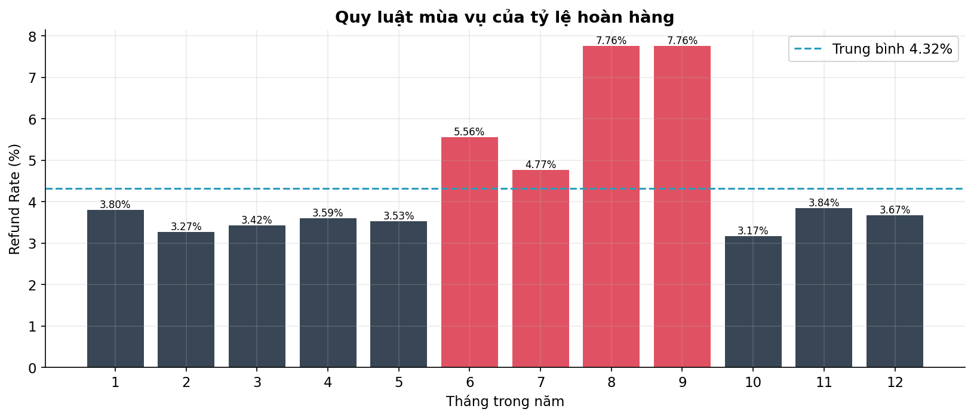
Đỉnh hoàn hàng rơi vào mùa hè, không phải mùa lễ hội
04 · CHẤT LƯỢNG & VẬN HÀNH
Tháng 8 và 9 cùng đạt 7.76% — gấp 2.4 lần tháng 10 (3.17%)
Tháng 11–12 bán nhiều nhất lại hoàn thấp hơn trung bình 4.32%
Tháng 6–9 bán ít nhất, nên không thể do quá tải công suất

Slide 16
Kế hoạch hành động — ưu tiên Cao
05 · KHUYẾN NGHỊ
# | Hành động | Căn cứ dữ liệu | Bộ phận | Kỳ vọng
1 | Thiết kế lại thanh toán Mobile: rút gọn /billing, nút Thanh toán above-the-fold | Drop-off Mobile 47.72% vs Desktop 33.55%, khoảng cách đang nới rộng | Product | Thu hồi ~$150K/năm
2 | Đưa Hudson lên vị trí nổi bật; gợi ý mua kèm tại Cart | 1.00% click nhưng 65.13% thêm giỏ; margin 67.08% | Product & Marketing | Hudson từ 7.76% lên 15%
3 | Rà soát chất lượng & đóng gói Panda và Mr. Fuzzy; bổ sung lý do hoàn hàng | Panda refund 6.04%; Mr. Fuzzy mất $61,838 (72.5% tiền hoàn) | Vận hành | Refund dưới 3%, tiết kiệm ~$40K
4 | Siết đóng gói & lưu kho tháng 6–9, kiểm tra vật liệu chống ẩm | Refund tháng 8–9 đạt 7.76%, gấp 2.4 lần tháng 10 | Vận hành & Kho vận | Refund mùa hè về 4.33%

Slide 17
Kế hoạch hành động — ưu tiên Trung bình
05 · KHUYẾN NGHỊ
# | Hành động | Căn cứ dữ liệu | Bộ phận | Kỳ vọng
5 | Xây chương trình mua lại: email sau 30 ngày, ưu đãi đơn thứ hai | Repeat rate 1.86%; mua lần 2 đạt $122–188 vs $61 | CRM | Repeat rate lên 5%
6 | Rà soát /lander-3, áp dụng thiết kế của /lander-5 | Drop-off 96.61% trên 79,000 phiên, cao nhất site | Product | Thêm khoảng 5,300 đơn
7 | Cắt ngân sách socialbook, dồn cho direct/organic (SEO) | Socialbook 1.15% doanh thu, repeat 1.17%, CR Mobile 0.83% | Performance Media | Giảm CAC lãng phí
8 | Bổ sung dashboard theo dõi LTV/CAC theo cohort | Chưa có chỉ số đo chất lượng khách hàng dài hạn | Data | Đo hiệu quả của mục 5

Slide 18
Ba giới hạn của phân tích
05 · KHUYẾN NGHỊ
RFM bị hạn chế bởi dữ liệu
Market Basket không có liên kết dương
Chưa có dữ liệu lý do hoàn hàng
Frequency chỉ có 3 giá trị nên thang F thực chất chỉ 3 bậc; tên segment phản ánh chủ yếu Recency và Monetary.
Cả 6 cặp đều có Lift < 1. Khuyến nghị bán chéo dựa trên Confidence và biên lợi nhuận, không dựa trên Lift.
Các nguyên nhân nêu ở Phần 4 là giả thuyết cần kiểm chứng, không phải kết luận.

Slide 19
Cảm ơn bạn đã đọc
Ngô Đức Duy · Data Analyst/Analytics Engineer
GitHub repo: [link dẫn GitHub]
Notebook đầy đủ: [link notebook]
Email: duyngoduyngo@gmail.com

